Slide 1
Medvirkning i forskning
Gry C. Aarnes
Notes:
I Nasjonalforeningen kaller vi det medvirkning i forskning og erfaringsrepresentanter. Årsaken til dette er tilbakemelding fra våre medlemmer om at de ikke kjenner seg igjen i brukerbegrepet, for hva eer det egentlig de bruker? De er ikke brukere av demenssykdom

Slide 2
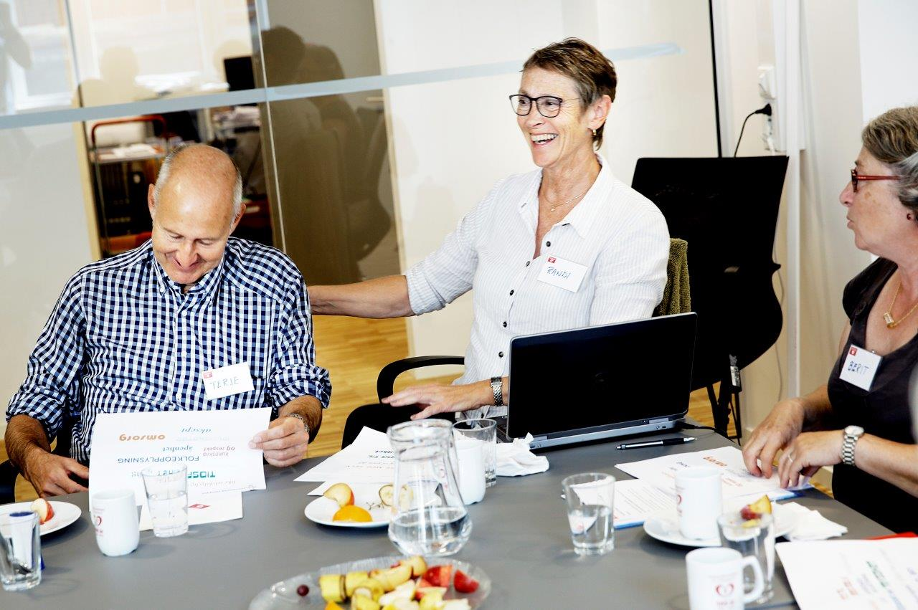
Målet med medvirkning i forskning
Demokratisering av forskning; de som forskningen angår bør kunne medvirke.
Kan bidra til bredere prosesser og perspektiver
Kan bidra til økt relevans og bedre kvalitet

Slide 3
Bruker = Erfaringsrepresentant Mange nivåer i rollen
Brukerstyring
Reelt brukersamarbeid som likeverdig partner
Brukerdeltakelse som konsulent/rådgiver i dialog
Informant / evt via andre
- deltar ikke aktivt
Notes:
Stigen illustrerer at rollen en brukerrepresentant har og grad av medvirkning kan variere. Laveste grad på stigen er å bidra med informasjon, det vil si at man kan bidra med informasjon og blir hørt, men deltar ikke i diskusjoner og beslutninger.
Neste trinn konsulent eller rådgiverrollen, hvor man bidrar mer aktivt både med informasjon og råd, og deltar i diskusjoner.
Som samarbeidspartner på trinn 3 har man innflytelse, og er med og utformer og tar beslutninger.
På det øverste trinnet har bruker kontroll og leder eller styrer og tar de endelige beslutninger. Et eksempel på bruker i kontroll er når en pasientorganisasjon lyser ut forskningsmidler og beslutter hvilke prosjekter som skal få midler, eller er oppdragsgiver for et prosjekt som utføres på bestilling.
Stigen kan også forstås som en utviklingsprosess, hvor en bruker kan bevege seg oppover trinnene etter hvert som hun/han får mere trygghet og erfaring.
I forbindelse med en demenssykdom vil sykdommens forløp og utfall påvirke på hvilket nivå man kan delta.

Slide 4
Notes:
Formi har laget en modell som illustrerer hvilke oppgaver som kan egne seg til å inkludere erfaringsrepresentanter og hvilke oppgaver som er mindre egnet. Det er imidlertid viktig å ikke se seg «blind» på denne inndelingen. Hvilke oppgaver som er aktuelle kommer an på hva man skal forske på og hvilke ferdigheter og ressurser den enkelte erfaringsrepresentant har.

Slide 5
Personer med demens møter følgende utfordringer som erfaringsrepresentanter
Holdninger
Manglende tilrettelegging
Manglende anerkjennelse / kompensasjon
Medvirkningen opplevdes ikke som reell
Bartlett (2014)
Kam være en fordel å ha en organisasjon i ryggen
Notes:
Bartlett, R. (2014). Citizenship in action: the lived experiences of citizens with dementia who campaign for social change. Disability & Society, 29(8), 1291-1304.
Krever tid og kompetanse ikke minst for tilrettelegging og myndiggjøring og dette kan igjen få økonomiske konsekvenser.
Hvis man opplever at medvirkning består av at man blir informert og at beslutningen mer eller mindre er tatt, kan dette virke nedbrytende på motivasjon og tillit. Eller at man ikke får noe å gjøre som du Kristin har erfart.
Ser ikke erfaringsrepresentanten som likeverdig part eller de erfaringene brukeren har som like relevante
Ansatte har manglende kompetanse om hvordan tilrettelegge for brukermedvirkning. Erfaringsrepresentanten mangler informasjon om konsekvensene av de ulike valgalternativene eller er usikker på sin egen rolle.
Hvilke holdninger har man til de man jobber for. Har man fokus på ressurser eller svikt. Er de brysomme eller gode partnere i kvalitetssikringen av prosjektet. Mangel på tid, ansatte eller kompetanse. Når det er knappe ressurser kan det oppleves utfordrende å spørre erfaringsrepresentantene om hva de ønsker, eller hvilke vurderinger de har – hva hvis det er noe helt annet enn det forskerne hadde sett for seg / utarbeidet.

Slide 6
Hvilken effekt har medvirkning for forskere og deres forskning
Økt motivasjon for arbeidet
Skifte i fokus fra å løse en avgrenset problemstilling til å bekjempe demens
Kunnskap om hvordan det i realiteten er å leve med demens
Lærer seg å kommunisere forskningen sin til «vanlige folk»
Får kompetanse på å facilitere medvirkningsprosesser
Validering av idéer til forskningsprosjekt og forme fremtidige temaer
Forskningen blir mer relevant
Hjelp til å løse etiske utfordringer i prosjektet
Datainnsamling og analyse
Valg av metode
Notes:
Alzheimer society har i mars publisert en kvantitativ og kvalitativ undersøkelse for å måle effekt av medvirkning fra personer med demens og pårørende i forskningsprosjektet. De fant fire områder der man kunne se effekt : For de frivillige, for organisasjonen og for forskerne og forskningen. Jeg presenterer to av områdene her i dag: Effekten for forskerne og forskningen.

Slide 7
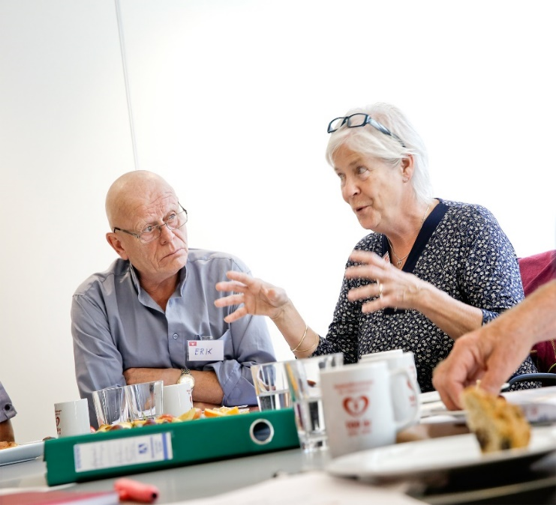
Hvilken effekt har medvirkning for erfaringsrepresentantene
Bidrar til noe meningsfullt
Får trimmet hjernen
Kunnskap om demens og demensforskning
Får mulighet til å bruke kunnskap, ferdigheter og yrkeserfaring
Nettverk med andre i samme situasjon
Mulighet til å bidra i forskning utenfor AS systemet
Notes:
The Research Network volunteers interviewed each had their individual reasons for joining the Network. However they all share a motivation to make a contribution to dementia research and, ultimately, to improve life for people affected by dementia.
Some volunteers spoke about their interest in finding out more about dementia and building their knowledge base. They said they found that this empowered them to cope better with their own experience of dementia, and to feel positive about the potential to help others with dementia in the future
Another aspect of this is the opportunity to learn more about Alzheimer’s Society research and how our funding processes work. Volunteers who represent the Network at the GAP, GAB or RSC said they benefit from gaining knowledge about how research funding decisions are made at each level.
Cathy described gaining a unique overview of the research process. This, she feels, improves her skills as a volunteer and makes her a better lay reviewer:
For several volunteers, the relationships they have built with researchers through the Research Network have led to further opportunities for involvement in dementia research, both inside and outside Alzheimer’s Society. They have been able to use their new knowledge and skills in different projects
‘

Slide 8
Hvilken effekt har medvirkning i forskning for organisasjonen
Økt anseelse for erfaringsrepresentanter og organisasjonen
Blir sett på som en viktig forskninsgaktør
Attraktiv samarbeidspart for forskere
Det har skjedd en holdningsendring til medvirkning fra erfaringsrepresentanter

Slide 9
MedDem Prosjektet
Rekruttering
Veiledning/ tilrettelegging
Kompetanse
Nettverks-bygging
Skal lage en modell for opplæring, veiledning og oppfølging av erfaringsrepresentater med demens og pårørende
Prosjektet er støttet av Extrastiftelsen.
Erfaringer så langt:
Rekruttering
Bruk av ressurser
Merverdi
Tåle at prosessen blir annerledes
Notes:
Nettverksbygging – Kompetanse og rekruttering skjer i alt organisasjonens arbeid, men det må også være dedikert tid og ressurser til dette.
Bygge relasjoner og tillit både til brukerrepresentanter og forskere. Dette krever tid og erfaringsdeling.
Ikke undervurder hvor utfordrende det kan være å være brukerrepresentant – selv forskere sliter.
Både forskere og brukerrepresentanter må se nytten av samarbeidet.
Se etter muligheter for relasjonsbygging og muligheter for samarbeid på alle møteplasser også i forhold til rekruttering
– Mye blir ikke noe mer eller det tar lang tid, men når vi får det til er synergieffekten og ressursutnyttelsene uvurderlige.
Det krever tid og ressurser for brukerorganisasjonene – hvem betaler
Medvirkning i forskning – Extrastiftelsenprosjekt lage modell for kursing oppfølging og veiledning av personer med demens og pårørende som ønsker å medvirke i forskning
Både søknaden til Extrastiftelsen og prosjektet videre utvikles i tett samarbeid med en referansegruppe bestående av personer med demens, pårørende, frivillige og forsker
For å teste ut rekruttering, kurs og oppfølging har vi inngått et samarbeid med et forskningsprosjekt som bruker JLA modellen -Behovsdrevet forskning
Rekruttering er en utfordring. De fleste med en demenssykdom vil bare kunne delta som erfaringsrepresentanter i tidlig fase av demenssykdommen, de må i tillegg ha erkjent at de har en demenssykdom og ønske å være åpen om dette. Dette gir oss et veldig lite vindu for rekruttering. I tillegg er det mange som ikke vil ha overskudd til å påta seg slike oppgaver i den livssituasjonen de er i. Det vil også bare være noen få som synes slike oppgaver er spennende i utgangspunktet uavhengig av demens. Pårørende For å rekruttere må vi nå ut med informasjon om at dette er en mulighet – det er mange som er skeptiske eller tenker at vi bare kan bruke erfaringsrepresentanter som har veldig liten kognitiv svikt på alle områder. Det kan være en fordel å rekruttere par eller legge til rette for en ledsager som også kan hjelpe til med å gjøre oppgaver mellom møtene. Man må uansett rekruttere flere representanter enn det man tenker er minimum. Dette gjør at prosjektet ikke blir så sårbart om erfaringsrepresentantene ikke kan følge opp til enhver tid eller må slutte på grunn av sykdomsutviklingen.
Ressurser: I tillegg til at rekruttering er tidkrevende så kreves det mye forberedelse for å legge opp et møte der man skal diskutere forskningsrelaterte tema med personer med demens og pårørende. Man må være fleksibel og gjøre endringer på bakgrunn av løpende tilbakemeldinger fra deltagerne. Det er også viktig å ha tid til å bygge gode relasjoner. Tillit og trygghet i gruppa er helt essensielt for å gjennomføre oppgaver på en god måte og må ikke undervurderes. I tillegg må man ha mulighet til å bistå med planlegging av reiser, gjennomgang av sakspapirer og andre praktiske forhold.
Merverdi: Vi opplever å få perspektiver og innspill som vi ikke hadde fått på andre måter. Gir legitimitet til arbeidet når prosessene er gjennomført på en god måte.

Slide 10
Nothing about us, without us
Notes:
At det er viktig å lytte til de som selv er berørte mener også politikerne!
Her er vårt sentrala erfaringspanel, på besøk på Stortinget 9. april 2018.
Jannicke ( Oslo), eika (Bodø), Arne Inge( Oppdal), Helene( Tynset), Terje(Trondhjem), Torhild (Mandal), Ole Jørgen( Oslo)

